Slide 1

Criptografia Homomorfica em Smart Meters
Pedro Barbosa
2015
Notes:
4/13/16

Slide 2
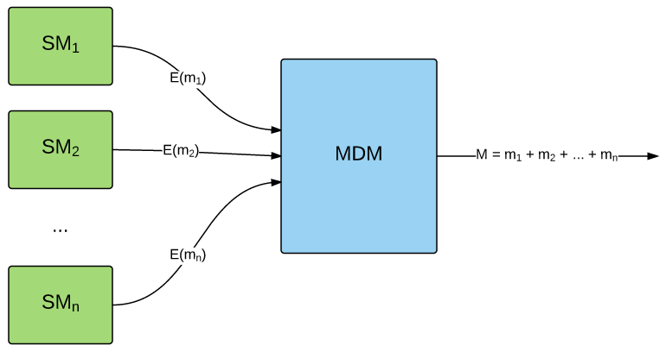
Problema
Como calcular M?
Notes:
4/13/16

Slide 3
Criptografia de Palier
Seja L(u) = (u – 1) / n
Selecione p e q números primos grandes
n = p · q
λ = mmc( (p - 1) · (q - 1) )
Selecione g um inteiro de 1 a n² de forma que
b = L(g^{λ} (mod n²)) seja coprimo a n, ou seja, mdc(b, n) = 1
Por fim, μ é o inverso multiplicativo de b módulo n, ou seja, μ = b⁻¹ (mod n)
P_{k} = (n, g) e S_{k} = (n, λ, μ)
Notes:
4/13/16

Slide 4
Criptografia de Palier
Criptografia (de m):
  r = rand[1, n-1]
  c = g^{m} · r^{n} (mod n²)
Descriptografia (de c):
  m = (L(c^{λ} (mod n²)) · μ) (mod n)
Homomorfismo:
  Considerando duas mensagens, temos E(m₁ + m₂) = E(m₁) ⋅ E(m₂) . Logo, o sistema de Paillier apresenta homomorfismo aditivo ao multiplicar blocos cifrados.
Notes:
4/13/16

Slide 5
Criptografia de Palier
Exemplo:
  p = 7, q=11
  n = p⋅q = 7⋅11 ⇒ n = 77
  λ = mmc ((p−1),(q−1)) = mmc (6, 10) ⇒ λ=30
  g = rand [1, n² ], tal que , mdc(b , n) = 1, onde b= L(g^{λ} (mod n²)) ⇒ g = 23 e b = 40
  μ = b−1 (mod n) ⇒ μ⋅40 (mod 77) = 1 ⇒ μ = 52
  P_{k} =(n , g) ⇒ P_{k} = (77, 23)
  S_{k} =(n , λ , μ) ⇒ S_{k} = (77, 30, 52)
Notes:
4/13/16

Slide 6
Criptografia de Palier
Criptografia:
  m=14
  r=rand [1, n−1] ⇒ r=69
  c ≡ g^{m}⋅r^{n} (mod n²) ⇒ 2314⋅6977 (mod 772) ⇒ c = 3265
Descriptografia:
  c = 3265
  m ≡ (L(c^{λ} (mod n²)) ⋅ μ)(mod n) ⇒ m = (L(1618)⋅52)(mod 77) ⇒ m=14
Notes:
4/13/16

Slide 7
Criptografia de Palier
Homomorfismo:
  Criptografia:
    m₁ = 14, m₂ = 3, m₃ = m₁ + m₂ = 17
    c₁ ≡ g^{m1} ⋅ r^{n} (mod n²) ⇒ c₁ ≡2314⋅6977 (mod 77²) ⇒ c₁ = 3265
    c₂ ≡ g^{m2} ⋅ r^{n} (mod n²) ⇒ c₂ ≡ 233⋅26 77( mod 77² ) ⇒ c₂ = 3503
    c₃ = c₁ ⋅ c₂ ⇒ c₃ = 11437295
  Descriptografia:
    m₃ ≡ ( L(c₃^{λ} (mod n² ))⋅μ)(mod n) ⇒ m₃ =( L(4929)⋅52)(mod 77) ⇒ m₃ =17
Notes:
4/13/16

Slide 8
Privacidade em Smart Metering por Garcia et al.
1- Cada medidor possui uma chave pública P_{ki} e uma privada S_{ki} de Pailier
2- A concessionária obtém as chaves públicas de todos os medidores e compartilha este grupo de chaves públicas com todos os medidores.
  Cada medidor fica com a sua chave privada S_{ki}, e todas as chaves públicas {P_{k1}, ... ,P _{kN}}.
Notes:
4/13/16

Slide 9
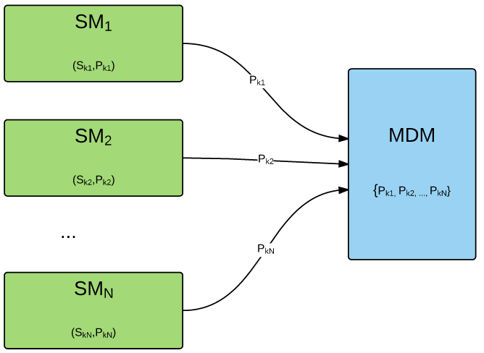
Privacidade em Smart Metering por Garcia et al.
Notes:
4/13/16

Slide 10
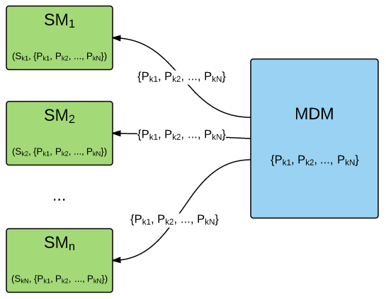
Privacidade em Smart Metering por Garcia et al.
Notes:
4/13/16

Slide 11

Privacidade em Smart Metering por Garcia et al.
3- Cada medidor SM_{i} calcula para a sua medição m_{i}, N segredos compartilhados, de forma que
  para um n grande.
4- SM_{i} armazena s_{ii} para si mesmo e envia para a concessionária os outros segredos compartilhados criptografados com as chaves públicas dos outros N-1 medidores
  Ou seja, envia E_{Pkj}(s_{ij}) para j = 1, ..., i−1, i+1, ..., N.
Notes:
4/13/16

Slide 12
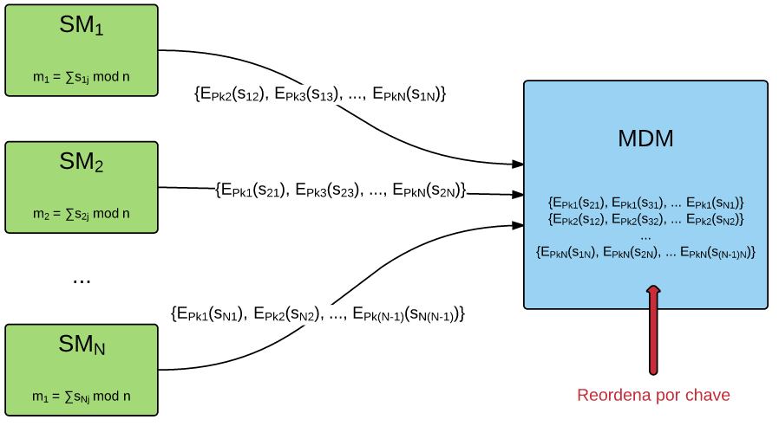
Privacidade em Smart Metering por Garcia et al.
Notes:
4/13/16

Slide 13


Privacidade em Smart Metering por Garcia et al.
5- Ao receber todos os segredos compartilhados criptografados, a concessionária multiplica os que foram criptografados com a mesma chave pública. Devido a propriedade homomórfica, tem-se para cada i:
6- A concessionária envia E_{Pki}(m_{i}') para o medidor SM_{i} , que pode descriptografar com a sua chave privada S_{ki} e adicionar o segredo s_{ii}. Assim, o medidor obtém:
Notes:
4/13/16

Slide 14
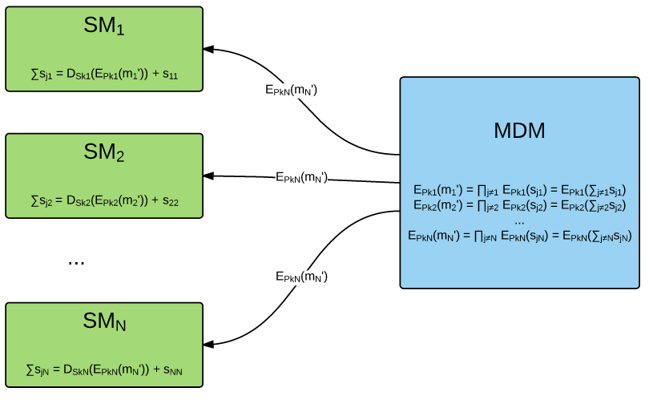
Privacidade em Smart Metering por Garcia et al.
Notes:
4/13/16

Slide 15


Privacidade em Smart Metering por Garcia et al.
7- O medidor SM_{i} então envia para a concessionária, que ao somar os resultados recebidos de todos os medidores obterá o consumo total M da região
Notes:
4/13/16

Slide 16
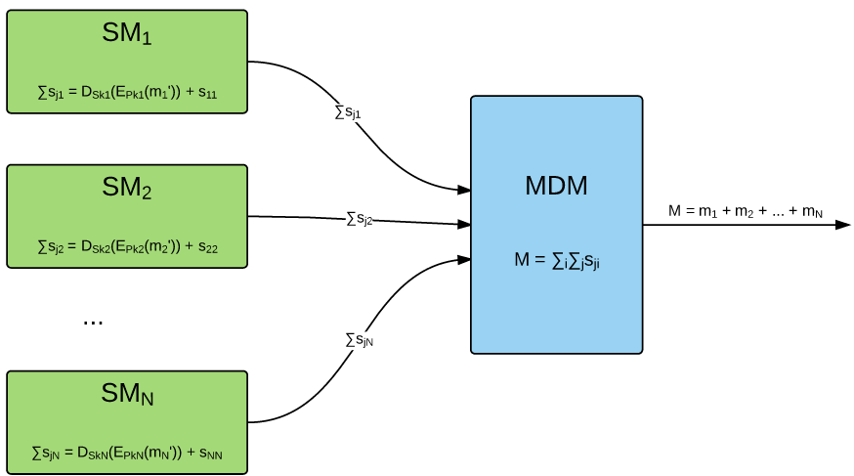
Privacidade em Smart Metering por Garcia et al.
Notes:
4/13/16

Slide 17
Privacidade em Smart Metering por Garcia et al.
Problemas:
  Muita troca de mensagens entre um medidor e a concessionária (5 mensagens)
  Não é escalável:
    Se um único medidor falhar durante dos passos, não se obtém nem mesmo uma aproximação
  Considerando geração de chaves, criptografia, descriptografia e geração de segredos como O(1), temos:
    O(N) para cada medidor (passos 3 e 4)
    O(N²) para a concessionária (passo 5)
Notes:
4/13/16

Slide 18
Privacidade em Smart Metering por Erkin et al.
1- Um único par de chaves do esquema de Paillier é compartilhado entre todos os N medidores (i.e, todos os medidires possuem P_{k} e S_{k})
2- Para uma medição m_{i} , o medidor SM_{i} gera N - 1 números aleatórios, um para cada outro medidor, e os distribui utilizando canais seguros (ex, criptografia assimétrica RSA na comunicação entre medidores).
Notes:
4/13/16

Slide 19
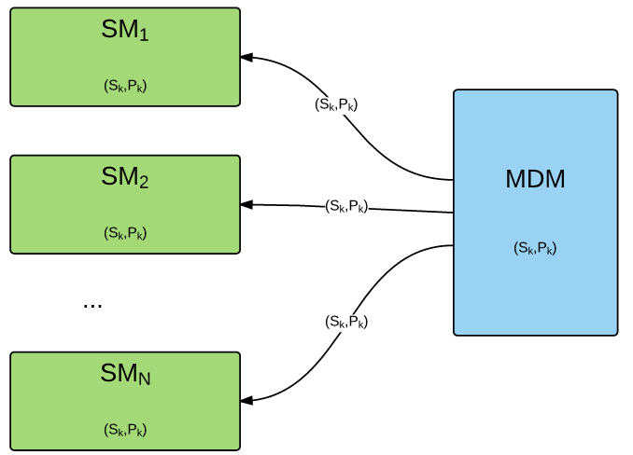
Privacidade em Smart Metering por Erkin et al.
Notes:
4/13/16

Slide 20
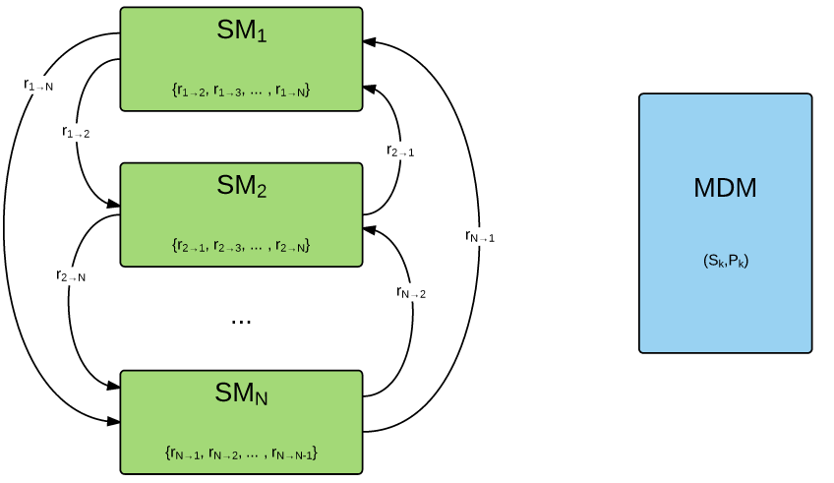
Privacidade em Smart Metering por Erkin et al.
Notes:
4/13/16

Slide 21

Privacidade em Smart Metering por Erkin et al.
3- Após receber todos os números aleatórios gerados pelos outros medidores, SM_{i} computa:
  Onde n é o módulo usado em Paillier e r_{i→j} é o número aleatório gerado de SM_{i} para SM_{j}
4- Em seguida computa-se um hash h_{t} utilizando o timestamp da medição atual (m_{i}). Este hash precisa ser coprimo a n, ou seja, mdc(h_{t} ,n)=1.
  Como o timestamp é sincronizado para todos os medidores, espera-se que o hash obtido seja o mesmo para todos.
Notes:
4/13/16

Slide 22

Privacidade em Smart Metering por Erkin et al.
5- Após o medidor computar R_{i} e h_{t}, criptografa-se a medição m_{i} utilizando o seguinte esquema modificado de Paillier:
  Em seguida esta mensagem criptografada é disseminada para todos os outros N-1 medidores.
Notes:
4/13/16

Slide 23
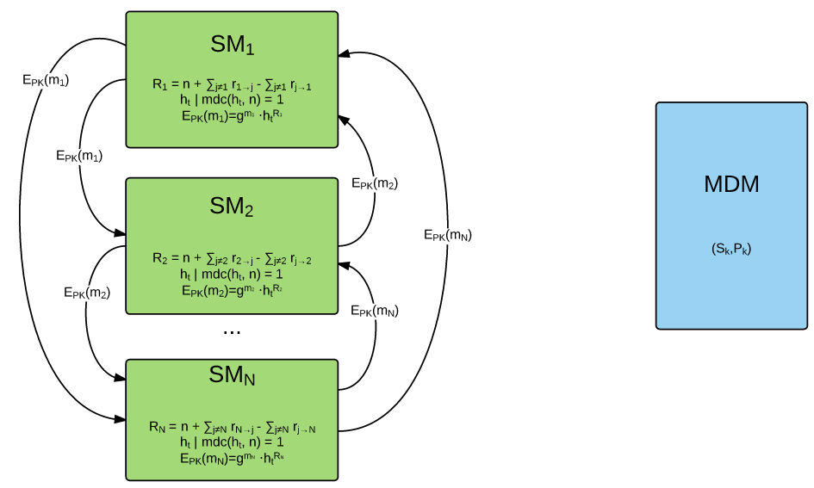
Privacidade em Smart Metering por Erkin et al.
Notes:
4/13/16

Slide 24

Privacidade em Smart Metering por Erkin et al.
6- Quando um medidor receber todas as medições criptogradas dos outros medidores, ele poderá calcular o consumo total na região devido a propriedade homomórfica:
  Ao descriptografar E_{Pk}(M), o medidor poderá enviar o valor M para a concessionária.
Notes:
4/13/16

Slide 25
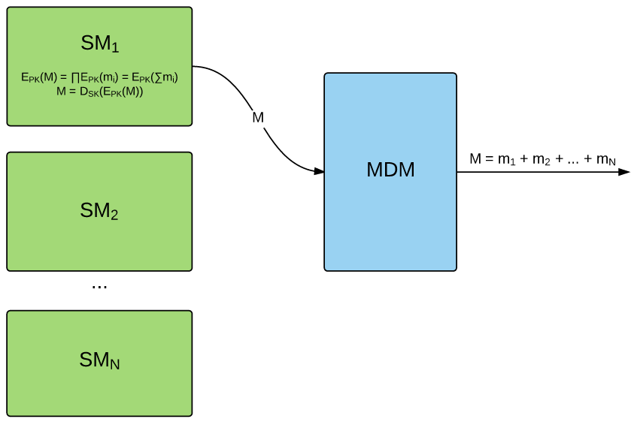
Privacidade em Smart Metering por Erkin et al.
Notes:
4/13/16

Slide 26


Privacidade em Smart Metering por Erkin et al.
Por que funciona?
  Um medidor não consegue descriptografar medições individuais dos outros
    Ele só possui os números aleatórios gerados por ele e os gerados para ele
  A descriptografia do agregado funciona, pois:
Notes:
4/13/16

Slide 27

Privacidade em Smart Metering por Erkin et al.
Ora, sendo r = h_{t}^{N} como um número aleatório, temos a configuração de Paillier original
Notes:
4/13/16

Slide 28
Privacidade em Smart Metering por Erkin et al.
Problemas:
  Muita troca de mensagens entre medidores (2N - 2 mensagens) e duas com a concessionária
  Não é escalável:
    Se um único medidor falhar durante dos passos, não se obtém nem mesmo uma aproximação
  Considerando geração de chaves, criptografia, descriptografia e geração de segredos como O(1), temos:
    O(N) para cada medidor (passos 2, 3 e 6)
    O(N) para a concessionária (passo 1)
      Mas poderia ser O(1) (cada medidor salvaria o par de chaves)
Notes:
4/13/16

Slide 29
Criptografia de ElGamal
Problema do logaritmo discreto:
  Seja G um grupo multiplicativo de ordem p e seja g um gerador de G
  Dado g e y, como encontrar o inteiro x tal que g^{x} = y?
  Tal inteiro x é o logaritmo discreto de y na base g (log_{g}y = x)
Problema computacional de Diffie-Hellman:
  Seja G um grupo multiplicativo.
  Dado gª e g^{b} com a e b desconhecidos, como computar g^{ab}?
Notes:
4/13/16

Slide 30
Criptografia de ElGamal
Seja q um número primo grande
Seja g um gerador do grupo multiplicativo G de ordem q (i.e, ℤ*_{q})
Obter x = rand(G) e y = g^{x}
S_{k} = x e P_{k} = (G, g, y)
Para criptografar uma mensagem m ∈ G, obtém-se r = rand(G) e computa-se c = g^{r} e
d = m.y^{r}. Assim, E(m) = (c,d)
Para descriptografar E(m) computa-se m = d.c^{-x}
Notes:
4/13/16

Slide 31
Criptografia de ElGamal
Propriedade homomórfica:
  Seja E(m₁) = (c₁, d₁) = (g^{r1}, m₁.y^{r1}) e E(m₂) = (c₂, d₂) = (g^{r2}, m₂. y^{r2})
  Assim, E(m₁) . E(m₂) = (c₁.c₂, d₁.d₂) =
  (g^{r1 + r2}, m₁. m₂.y^{r1 + r2}) = E(m₁ . m₂)
Ou seja, ElGamal é um sistema homomórfico multiplicativo
Notes:
4/13/16

Slide 32
Criptografia de ElGamal
Dado E(g^{m1}) e E(g^{m2}), então E(g^{m1}) . E(g^{m2}) =
E(g^{m1} . g^{m2}) = E(g^{m1 + m2})
Assim, também pode-se obter a propriedade homomórfica aditiva se conseguir computar m em m' = g^{m}.
  Por exemplo, na espanha o consumo de um consumidor durante 30 min fica em torno de 0 – 7500 Wh. Para 128 medidores é necessário números de 20-bits. Em um Intel Core 2.5GHz e 4GB RAM, levou-se em média 0.046s.
  Assim, sabendo-se o range, o cálculo do logaritmo discreto não fica tão custoso.
Notes:
4/13/16

Slide 33
Privacidade em Smart Metering por Busom et al.
1- Cada medidor possui:
  O número primo grande q e o gerador g (já vem em hardware e de fábrica)
  Uma chave privada x_{i}
  Uma chave pública y_{i} = g^{xi} e um certificado Cert_{i}
  A chave pública da autoridade certificadora que verifica os certificados dos outros medidores.
Notes:
4/13/16

Slide 34

Privacidade em Smart Metering por Busom et al.
2- Quando se tem uma nova configuração (ex, novo medidor na região), a concessionária inicia um procedimento de estabelecimento de chaves:
  A concessionária envia uma mensagem de key establishment para cada um dos medidores
  Cada medidor envia y_{i} e Cert_{i} para a concessionária
  A concessionária verifica a validade de cada Cert_{i} e envia {y₁, …, y_{n}} e {Cert₁, …, Cert_{n}} para cada medidor
  Finalmente, cada um dos medidores verifica a validade de cada Cert_{i} e computa uma chave pública global:
Notes:
4/13/16

Slide 35
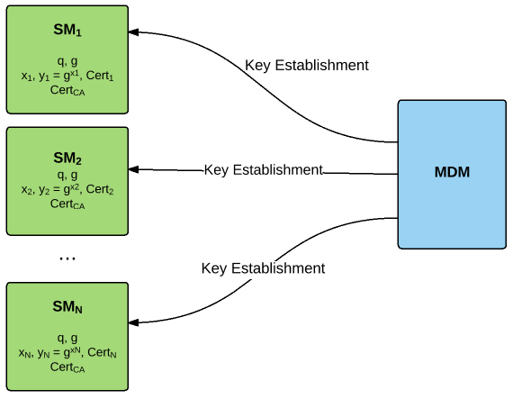
Privacidade em Smart Metering por Busom et al.
Notes:
4/13/16

Slide 36
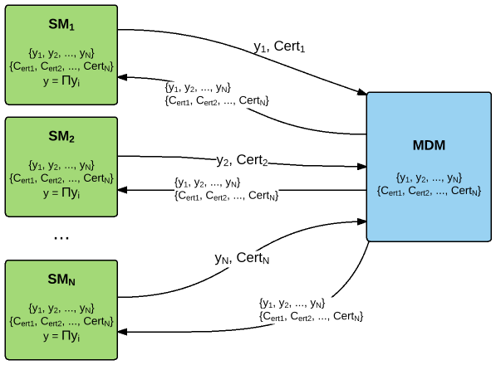
Privacidade em Smart Metering por Busom et al.
Notes:
4/13/16

Slide 37

Privacidade em Smart Metering por Busom et al.
3- A cada instante, a concessionária envia para os medidores requisições de medição e cada medidor gera um número aleatório z_{i} ∈ ℤ*_{q}, computa C_{i} = E_{y}(g^{mi + zi}) = (c_{i}, d_{i}) e envia C_{i} para a concessionária
4- A concessionária agrega todos os C_{i} recebidos:
e envia c para cada medidor.
Notes:
4/13/16

Slide 38
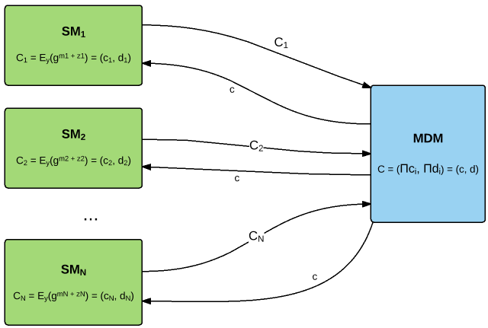
Privacidade em Smart Metering por Busom et al.
Notes:
4/13/16

Slide 39


Privacidade em Smart Metering por Busom et al.
5- Cada medidor computa T_{i} = c^{xi}.g^{zi} e envia o resultado para a concessionária
6- A concessionária então computa
e finalmente computa log_{g}D, obtendo
Notes:
4/13/16

Slide 40
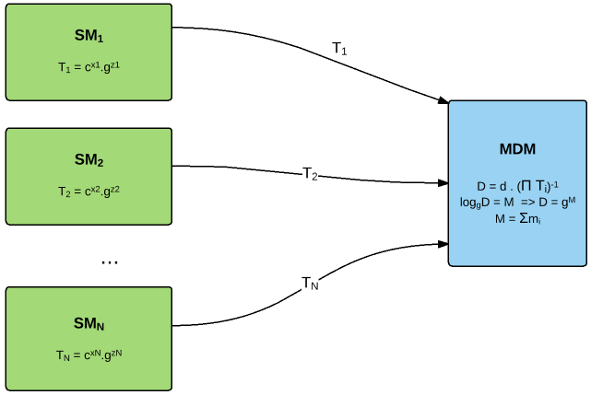
Privacidade em Smart Metering por Busom et al.
Notes:
4/13/16

Slide 41


Privacidade em Smart Metering por Busom et al.
Por que funciona?
  Primeiro cada medidor calcula
  C_{i} = E_{y}(g^{mi+zi}) = (g^{ri}, g^{mi+zi} . y^{ri})
  Em seguida a concessionária calcula
  Depois cada medidor calcula
  T_{i} = c^{xi} . g^{zi} = g^{r . xi} . g^{zi} = g^{xi . r} . g^{zi} = y_{i}^{r} . g^{zi}
Notes:
4/13/16

Slide 42
Privacidade em Smart Metering por Busom et al.
Problemas:
  Muita troca de mensagens entre um medidor e a concessionária (3 mensagens)
  Não é escalável:
    Se um único medidor falhar durante dos passos, não se obtém nem mesmo uma aproximação
  Considerando geração de chaves, criptografia, descriptografia e geração de segredos como O(1), temos:
    O(1) para cada medidor (mas no key establishment é O(N))
    O(N) para a concessionária (passos 4 e 6)
Notes:
4/13/16

Slide 43
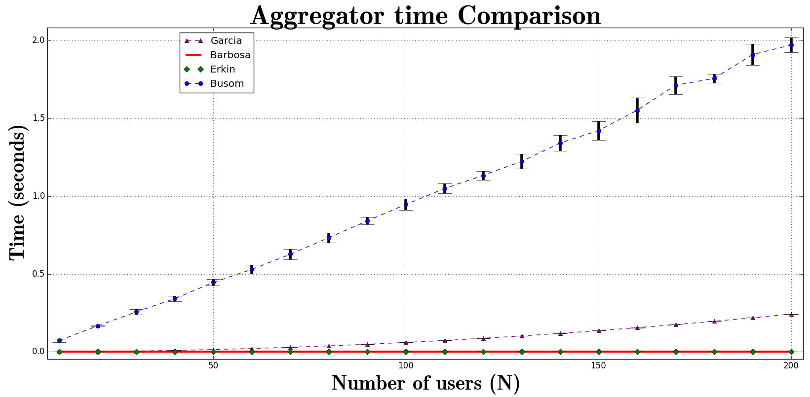
Privacidade em Smart Metering
Notes:
4/13/16

Slide 44
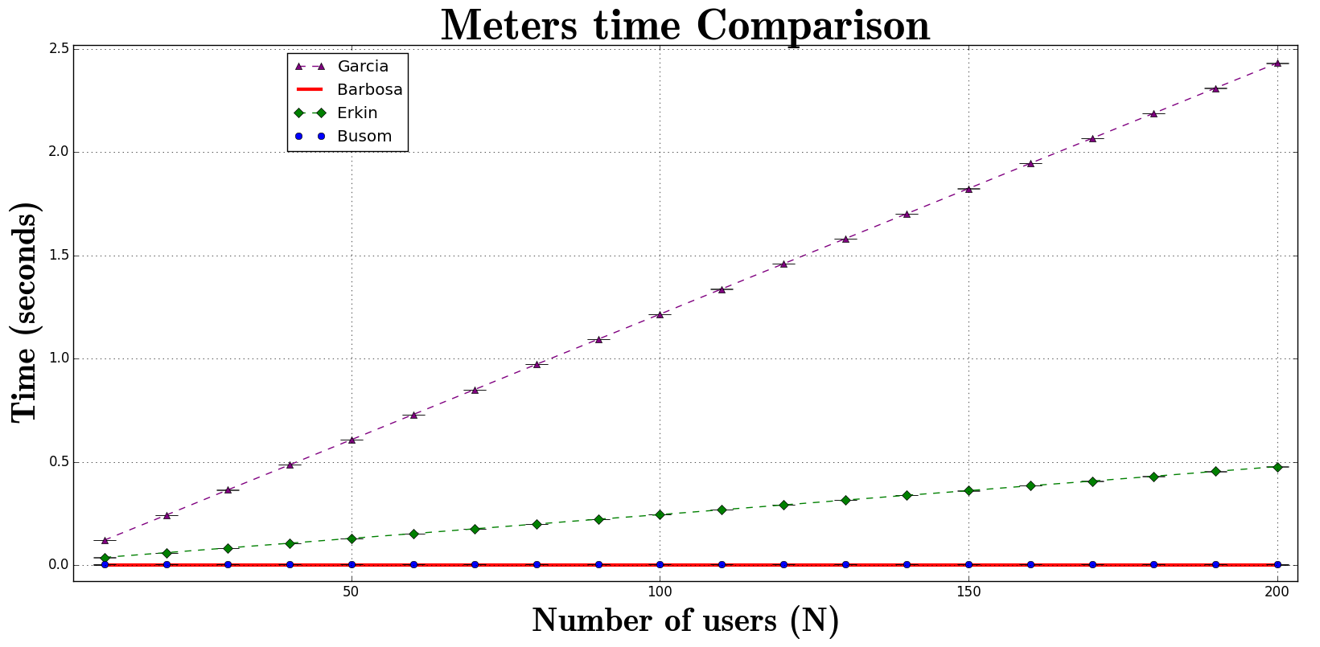
Privacidade em Smart Metering
Notes:
4/13/16

Slide 45
Criptografia de Curva Elíptica
Criptografia assimétrica
Mais rápida e usa chaves mais curtas do que os métodos antigos como RSA, proporcionando ao mesmo tempo um nível de segurança equivalente
Baseada na suposição de que é difícil encontrar um inteiro k, tal que Q = k . P, onde P e Q são dois pontos em uma curva elíptica
Existem algumas implementações, como o Suite B da NSA. Entretanto, a maioria delas possuem patentes

Slide 46
Privacidade em Smart Metering por Borges et al. (iKUP)
1- Cada medidor possui:
  Uma chave simétrica d_{i}
  Uma chave privada k_{i}
  As chaves públicas dos vizinhos (ex., pi-1 e pi+1)
  Uma função hash H
  Assume-se que a concessionária possui a lista de chaves simétricas {d1, d2, …, dn}
Notes:
4/13/16

Slide 47
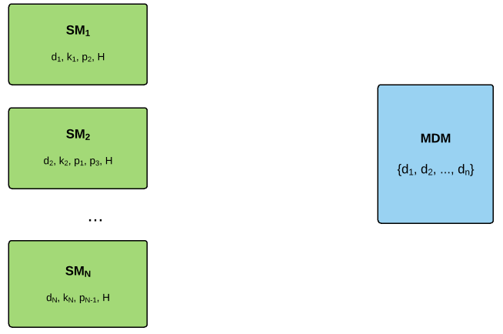
Privacidade em Smart Metering por Borges et al. (iKUP)
Medidores formam uma spanning tree
Notes:
4/13/16

Slide 48
Privacidade em Smart Metering por Borges et al. (iKUP)
2- O medidor SM₁ calcula a sua medição m₁, e para um instante de tempo t computa:
c1 = m1 + H(d1 || t). Em seguida, ele envia c1 criptografado com p2 para SM₂
  SM2 então computa c2 = c1 + m2 + H(d2 || t) = m1 + H(d1 || t) + m2 + H(d2 || t), criptografa com p3 e envia para SM3
  Este processo continua até SMN, que por fim, envia cn para a concessionária
Notes:
4/13/16

Slide 49
Privacidade em Smart Metering por Borges et al. (iKUP)
3- A concessionária obtém do último medidor
cN = Σ mi + H(d1 || t)
  Como ela possui {d1, d2, …, dn} e sabe os timestamps, ela consegue obter M = Σmi
Notes:
4/13/16

Slide 50
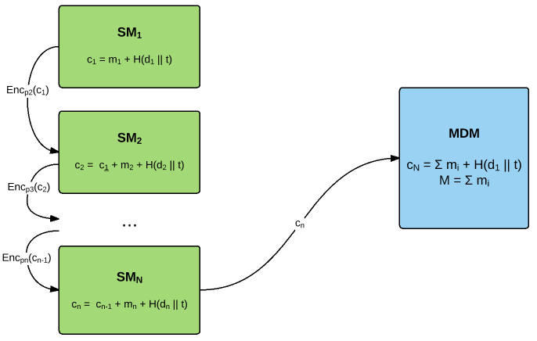
Privacidade em Smart Metering por Borges et al.
Notes:
4/13/16

Slide 51
Privacidade em Smart Metering por Borges et al. (Usando Paillier)
1- Cada medidor possui:
  As chaves públicas dos vizinhos (ex., pi-1 e pi+1)
  A chave pública de Paillier da concessionária (Pk)
A concessionária possui uma chave privada de Paillier (Sk)
Notes:
4/13/16

Slide 52
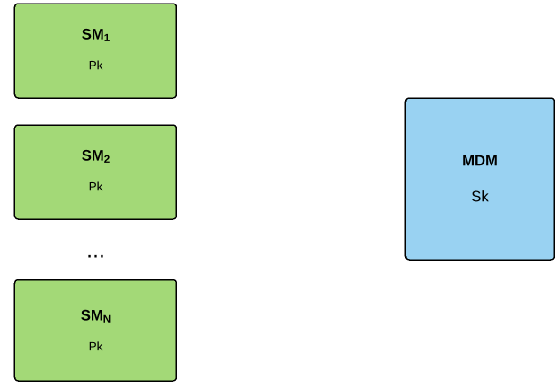
Privacidade em Smart Metering por Borges et al. (Usando Paillier)
Medidores formam uma spanning tree
Notes:
4/13/16

Slide 53
Privacidade em Smart Metering por Borges et al. (Usando Paillier)
2- O medidor SM₁ calcula a sua medição m₁, e para um instante de tempo t computa:
c1 = EncPk(m₁). Em seguida, ele envia c1 para SM₂
  SM2 então computa EncPk(m₂) e c2 = c1 . EncPk(m₂), e envia para SM3
  Este processo continua até SMN, que por fim, envia cn para a concessionária
Notes:
4/13/16

Slide 54
Privacidade em Smart Metering
por Borges et al. (Usando Paillier)
3- Devido a propriedade homomorfica de Paillier concessionária obtém do último medidor
cN = EncPk(Σ mi)
  Ao descriptografar, ela obtém M = Σmi
Notes:
4/13/16

Slide 55
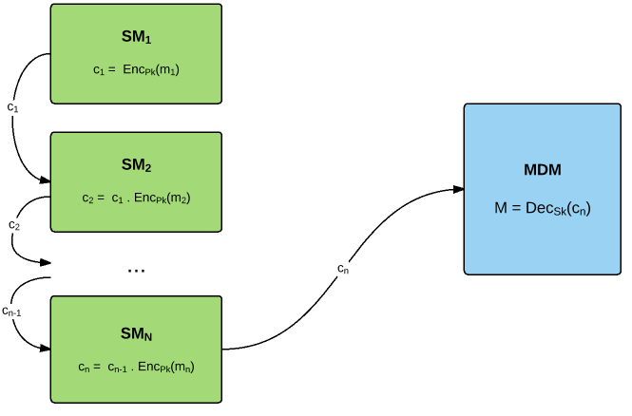
Privacidade em Smart Metering por Borges et al. (Usando Paillier)
Notes:
4/13/16

